Slide 1
ENFERMEDADES REEMERGENTES
2° Parte: CHIKUNGUNYA
FIEBRE AMARILLA

Slide 2
CHIKUNGUNYA
En términos acumulados, desde la SE 1/2024 hasta la SE 32/2024 se registraron en Argentina 830 casos.
En el período analizado se registraron casos autóctonos en 7 provincias: Buenos Aires, Córdoba y Santa Fe de la región Centro; Chaco y Misiones de la región NEA; Salta y Santiago del Estero de la región
En lo que va de 2025, la región de las Américas registró el mayor número de casos de CHIKVD notificados a nivel mundial. A mediados de julio de 2025 (datos recopilados el 14 y 15 de julio de 2025), los países que reportaron el mayor número de casos de CHIKVD fueron Brasil (185 553), Bolivia (4 721), Argentina (2 836) y Perú (55).
“Se observó un descenso de casos en Paraguay y Brasil, mientras que en Bolivia se ha reportado un aumento de casos”.

Slide 3
Fiebre Chikungunya en Argentina
Con la SE 31/2026 se inicia la nueva temporada epidemiológica 2026/2027.
    Se notificaron 83 casos sospechosos, 3 probables en la provincia de Salta en los departamentos de Orán, Gral. José de San Martín y Anta.
Durante el primer semestre de 2026, Argentina atravesó un brote de fiebre chikungunya que afectó principalmente a la región NOA, con predominio de casos en Salta, Tucumán y Jujuy y un pico de notificaciones en la SE 16, seguido de un descenso progresivo y sostenido.
Actualmente, no se registran casos confirmados correspondientes a la nueva temporada. No obstante, considerando el antecedente reciente de circulación de CHIKV, se recomienda mantener una vigilancia intensificada y sostener la búsqueda de chikungunya entre los casos de síndrome febril agudo inespecífico, con especial atención a la detección oportuna de posibles nuevos focos de transmisión.

Slide 4
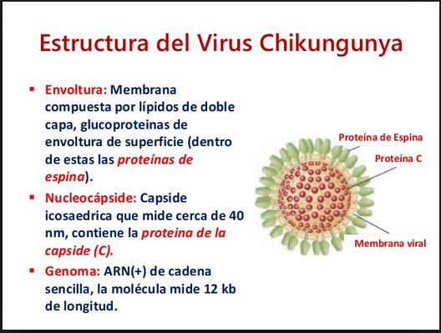
https://temas.sld.cu/chikungunya/files/2014/06/estructura-del-virus-chikungunya.png
https://temas.sld.cu/chikungunya/files/2014/06/estructura-del-virus-chikungunya.png

Slide 5
CHIKUNGUNYA
Virus Chikungunya (CHIKV) es una arbovirosis, del género Alphavirus, familia Togaviridae.
Su principal vector de transmisión es el mosquito Aedes aegypti, también puede ser vector, aunque menos efectivo el Aedes albopictus.
El periodo de incubación tras la picadura oscila entre uno y siete días.
El cuadro clínico tiene un inicio súbito consistente en fiebre, escalofríos, cefalalgia, anorexia, conjuntivitis y artralgias que pueden llegar a ser incapacitantes. En ocasiones aparece un rash maculo-papular.
La enfermedad se resuelve de forma espontánea en 7-10 días, aunque las artralgias pueden persistir durante semanas o meses.

Slide 6
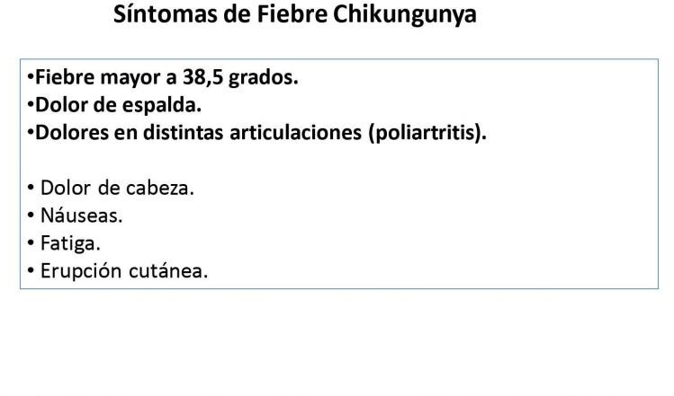
El nombre de la enfermedad significa "andar doblado" en el idioma Kimakondé de la tribu Makonde, que vive entre el sudeste de Tanzania y el norte de Mozambique donde se detectó por primera vez el virus.

Slide 7
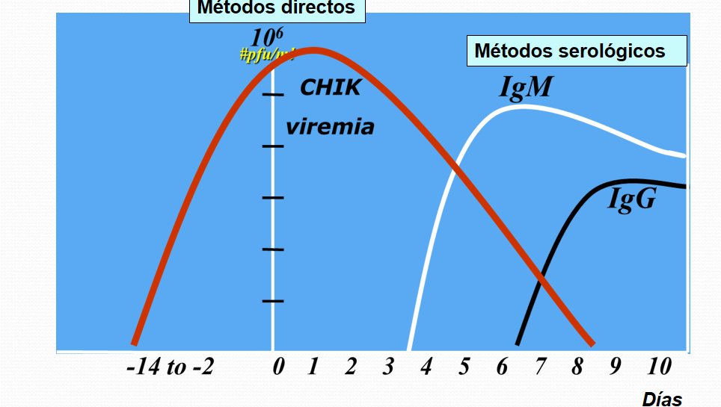
Laboratorio
Métodos Directos:
- Aislamiento viral
- RT-PCR (específica y genérica)
- PCR en tiempo real
Métodos Indirectos o serológicos:
- ELISA (IgM e IgG)
- Neutralización por reducción de placas (PRNT)
- IHA

Slide 8
Definición de Caso de CHIKUNGUNYA
CASO SOSPECHOSO: Paciente con inicio agudo de fiebre mayor de 38,5ºC y artralgias graves discapacitantes o artritis no explicada por otra condición médica, y que reside o ha visitado áreas endémicas dentro de dos (2) semanas previas al inicio de los síntomas.
CASO CONFIRMADO: Es un Caso sospechoso con al menos uno de los siguientes resultados de laboratorio: seroconversión de anticuerpos IgM o IgG en muestras pareadas, aislamiento de virus y/o detección molecular del genoma viral.
CASO CONFIRMADO POR NEXO EPIDEMIOLÓGICO: En una situación de brote luego de la confirmación de circulación del virus mediante las pruebas de laboratorio mencionadas, los siguientes casos se confirman por criterios clínico-epidemiológicos.
CASO DESCARTADO: casos que no reúnen la definición de caso, o cuyos resultados de laboratorio han sido negativos.

Slide 9
CASO CLÍNICO
Varón 41 años, sin reacciones adversas a medicamentos, bebedor ocasional, no tomaba medicación de forma habitual. Natural de Venezuela, vive en Madrid, no ha viajado a otros países. Cartilla de vacunación actualizada, incluyendo fiebre amarilla y hepatitis B.
Viajó a Venezuela para visitar a sus familiares. En los alrededores del domicilio familiar observó abundantes zonas de agua estancada e insectos. Varios familiares que convivían con él y vecinos sufrieron cuadros febriles siendo diagnosticados de enfermedad por virus Chikungunya. Sufrió múltiples picaduras de insectos. No refiere clínica significativa ni otros riesgos epidemiológicos.
Regresó a Madrid tras un mes de estancia en Venezuela. Desde su llegada comenzó con un cuadro febril controlado con termómetro con escalofríos, asociada a debilidad generalizada, artromialgias y astenia intensa.
Se automedicó con Ibuprofeno 600 mg vía oral cada 8 horas sin mejoría, por lo que al segundo día de iniciada la clínica acudió a Urgencias.

Slide 10
Al Examen físico: temperatura de 38,3 ° f.c. 100 latidos x minuto.
Laboratorio: GOT de 33 U/l, GPT de 47 U/l, proteína C reactiva de 2,13 mg/dl, linfocitos normales. El resto normal.
Se tomaron muestras para hemocultivo y urocultivo, y ante la estabilidad clínica y con sospecha diagnóstica de enfermedad por virus Chikungunya se decidió dar de alta a domicilio y continuar el estudios de laboratorio forma ambulatoria.
El paciente no acudió a la extracción de sangre hasta 6 días después. Refería mejoría paulatina. La fiebre duró 3 días y los dolores articulares generalizados disminuyeron de forma clara al ceder la fiebre, aunque persistieron molestias, junto con astenia.
Se tomaron muestras para serología de virus de hepatitis A, B, C, VIH y sífilis como primera aproximación para un diagnóstico diferencial (dentro del estudio habitual solicitado para estudio de fiebre importada) y se envió una muestra para diagnóstico serológico al centro de referencia, para CHIKV y dengue.

Slide 11
Serologías: IgM positiva con IgG negativa frente a CHIKV (IFI), con serología negativa a dengue.
Se confirmó el diagnóstico de sospecha de infección reciente.
El resto de resultados serológicos fueron negativos, solo inmunidad a la hepatitis B.
El paciente se encontraba asintomático a los 10 días del inicio del cuadro.
Un mes más tarde se envió una nueva muestra de seguimiento al Centro Nacional de Microbiología, que reveló la seroconversión de IgG frente a CHIKV mediante IFI.
•

Slide 12
FIEBRE AMARILLA: Arbovirus (Flia Flaviviridae)
Hay 2 ciclos de transmisión: el selvático y el urbano.
En el ciclo selvático los vectores los mosquitos de los géneros Haemagogus y Sabethes. En el ciclo urbano es el mosquito Aedes aegypti, que tiene características domésticas.
En el ciclo selvático la aparición en humanos es precedida por la circulación viral entre monos (epizootias), la picadura previa a monos virémicos. En general se da en hombres jóvenes no vacunados cuando ingresan a las áreas selváticas.
En el ciclo urbano la circulación de virus es entre personas virémicas y personas susceptibles, a través del vector. El virus desarrolla un ciclo “extrínseco” en el vector.
Se transmite a través de la picadura de mosquitos hematófagos que, para poder transmitir la enfermedad, deben estar infectados previamente por el virus.
No se transmite por contacto directo de una persona sana a una enferma, ni a través de secreciones, ni de vehículos comunes

Slide 13
Transmisión
Período de transmisibilidad: La sangre de los enfermos es infectante para los mosquitos desde 24 hasta 48 horas antes de aparecer la fiebre, y luego de tres a cinco días del inicio del cuadro.
Se debe evitar el contacto de mosquitos con el paciente por lo menos durante 5 días desde el comienzo de la enfermedad, por medio de mosquiteros, en lo posible rociados con insecticidas de acción residual, o usando repelentes, o con mallas metálicas.
El ciclo extrínseco en el vector dura 9 a 12 días. Los mosquitos pueden permanecer infectados por el resto de su vida adulta, que es de entre 4 días a más de 30 días según las condiciones ambientales.
La enfermedad confiere inmunidad por largo tiempo y no se conocen segundos ataques. La inmunidad pasiva por anticuerpos maternos, dura aproximadamente 6 meses.

Slide 14
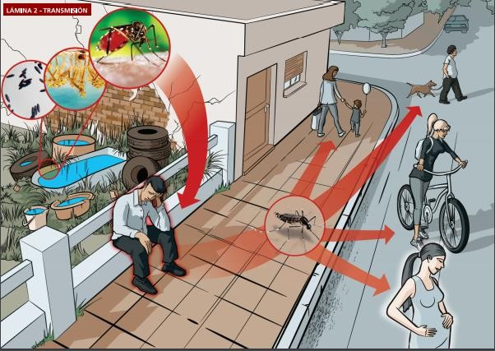
TRANSMISIÓN
Es fundamental que los pacientes sean protegidos de las picaduras de mosquitos

Slide 15
Manifestaciones clínicas
Formas asintomáticas, leves con sintomatología inespecífica, hasta la fiebre hemorrágica clásica. En alrededor del 85% de los casos la enfermedad es autolimitada.
En el 15% restante, que evolucionan a casos graves con manifestaciones hemorrágicas, la tasa de mortalidad puede llegar al 50% o 60%.
La forma maligna se manifiesta con fiebre, postración, compromiso hepatorrenal y cardíaco, manifestaciones hemorrágicas y shock.

Slide 16
Evolución: 3 periodos (Infección- Remisión- Intoxicación)
Período de infección: Aparece 3 a 6 días después de la picadura del mosquito, inicio abrupto de los síntomas.
Fiebre mayor de 39 grados, escalofríos, cefalea, náuseas, mareos, malestar general y dolor muscular, congestión facial y bradicardia relativa (disociación entre pulso y temperatura que se conoce como Signo de Faget).
Laboratorio: leucopenia con neutropenia relativa, aumento de las transaminasas y albuminuria.
Este período es corto, dura de 3 a 6 días. El paciente está virémico y puede servir de fuente de infección de mosquitos para iniciar un nuevo ciclo.
Período es el de remisión: Puede durar de 2 a 48 hs.
Los síntomas ceden y el estado general mejora. Desaparece la viremia. Se inicia la etapa de recuperación que dura entre 2 a 4 semanas y el paciente solo se encuentra asténico.
.
Entre el 15 al 25% de los casos, los síntomas reaparecerán en forma más grave y tenemos:

Slide 17
Intoxicación
Período de intoxicación: Predominan síntomas de insuficiencia hepática y renal con necrosis hepática, colestasis y presencia de albuminuria.
El paciente en este período presenta ictericia, dolor epigástrico, manifestaciones hemorrágicas como epistaxis, gingivorragia, hematemesis y melena, alteración de las funciones hepática y renal (oliguria o anuria).
En los casos fatales, además de la hepatitis, pueden ocurrir miocarditis (con disfunción miocárdica y arritmias) y encefalitis (con diferentes grados de alteración del estado de la conciencia; pueden observarse episodios convulsivos).
En Período de Intoxicación la letalidad es del 50% en promedio

Slide 18
Diagnostico Diferencial
Las distintas formas clínicas de la fiebre amarilla también pueden encontrarse en otras enfermedades febriles que evolucionan con ictericia y signos de sangrado como el dengue y otras fiebres hemorrágicas, la leptospirosis, el paludismo.
¿Cuándo sospecho Fiebre amarilla?
En todo caso de Síndrome Febril Inespecífico (SFI) definido como: persona de cualquier edad y sexo que presenta fiebre de menos de siete (7) días de duración, acompañada de mialgias o cefalea, sin afección de las vías aéreas superiores y sin etiología definida.
Procedente de área de riesgo para fiebre amarilla y/o de ocurrencia de casos de fiebre amarilla y sin vacuna antiamarílica previa.
El cuadro es más sospechoso aún en presencia de ictericia, signos de sangrado o insuficiencia renal
En estos casos solicitar inmediatamente: hemograma, hepatograma, función renal.

Slide 19
Diagnóstico
Si la muestra es tomada dentro de los 5 días de iniciados los síntomas:
• Aislamiento del virus de la fiebre amarilla,
• Detección de secuencias genómicas virales.
Si la muestra es tomada más de 5 días después de iniciados los síntomas:
Ig M: Es actualmente la técnica más utilizada y difundida, por su alta sensibilidad y especificidad.
Pueden ser detectados a partir del séptimo día y perdurar en circulación por varios meses.
Deben confirmarse los resultados mediante la detección de una seroconversión.
Ig G: Aumento de por lo menos 4 veces de los anticuerpos de IG G del virus de la fiebre amarilla (seroconversión) en muestras de suero obtenidas en fase aguda y de convalecencia, (con más de 14 días) en pacientes sin historia reciente de vacunación, y descartando reacciones cruzadas con otros flavivirus.
.

Slide 20
¿Qué se debe hacer si se confirma un caso sospechoso de fiebre amarilla?
• Si Ud. se encuentra en una zona de riesgo de fiebre amarilla.
Vacunar con vacuna antiamarílica a los no inmunizados, y remarcar los métodos de prevención.
Vigilar la aparición de los casos de Síndrome Febril Inespecífico si se hubiere detectado un caso sospechoso. Buscar los signos de alarma: Sangrado, Ictericia, Oliguria.
• Si Ud. NO se encuentra en una zona de riesgo de fiebre amarilla:
Investigar los sitios a los que concurrió el paciente 3 a 6 días previos a la aparición de la enfermedad, manteniendo en especial vigilancia a todas aquellas personas no inmunizadas.
Informar al paciente, la familia y la comunidad sobre la enfermedad, el mosquito, el modo de transmisión y los métodos de prevención

Slide 21
Prevención de fiebre amarilla
Vacunación: la vacunación de los pacientes que viven en zona de riesgo y viajeros.
Se debe aplicar a partir del año de vida y hasta los 60 años en todos los que viven o viajan a zonas de riesgo. (Resolución 857/2007).
La vacuna es segura, tiene una eficacia mayor al 95% y protege a partir de los 10 días de su aplicación.
Las personas mayores de 60 años tienen mayor riesgo de reacciones adversas graves.
Las contraindicaciones son: Niños menores de 6 meses de vida, antecedentes de alergia al huevo, los pacientes timectomizados, con miastenia gravis, o inmunocomprometidos.
Control del vector
La prevención de la fiebre amarilla selvática solamente es posible por medio de la vacunación, pero para prevenir la fiebre amarilla urbana, son útiles además los programas de control del vector.

Slide 22
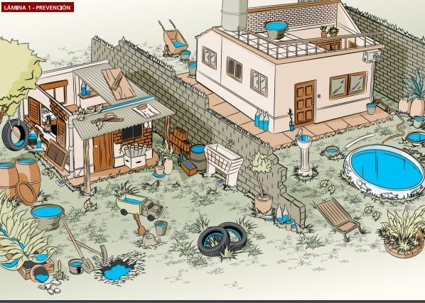
PREVENCIÓN

Slide 23
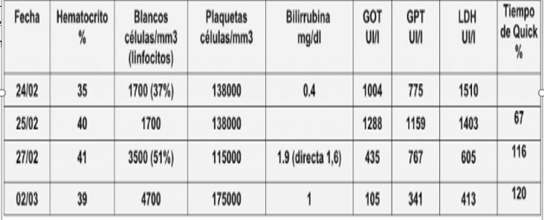
Caso clínico 1
Mujer, 22 años, ingresa el 24/02/18, por 5 días de fiebre, escalofríos, mioartralgias, cefalea, dolor abdominal y diarrea autolimitada. Antecedentes viaje a Brasil del 12-12/17 al 23/02/18.
1° consulta el 19/02/18 en R. de Janeiro por fiebre, cefalea y malestar general, diagnosticó Dengue. T.A 90/60 mmHg; frecuencia cardiaca: 58 x minuto, t° 37,8ºC y dolor abdominal en cuadrante superior derecho. Al 3° día mejora. 5° día se otorga alta.
Ecografía: hepatomegalia Laboratorio: PCR para FA en sangre y orina positiva.

Slide 24
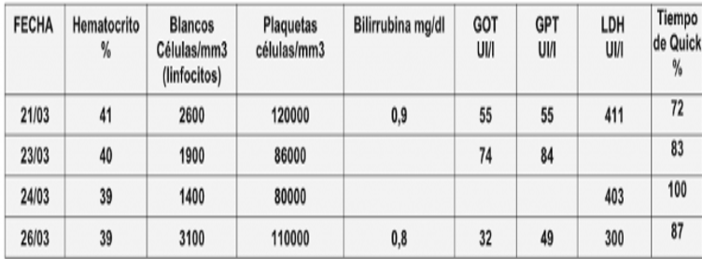
Caso clínico 2
Mujer, 27 años, ingresó al hospital el 21/03/18, por 4 días de fiebre, dolor abdominal y retroocular, lumbalgia, cefalea, mialgias, náuseas, vómitos y diarrea autolimitada. Epidemiologia viaje a Brasil (R de Janeiro, Ihla Grande y Buzios) del 9 al 19/3/18.
Examen físico: Febril y con dolor abdominal difuso. Ecografía abdominal hepatomegalia
Al 2° día mejora. 6° día se otorga alta.

Slide 25
DISCUSIÓN
Ambas negaron vacunación para FA., serologías hepatitis A, B y C, dengue, Zika, Chikungunya, gota gruesa, hemocultivos y urocultivo: negativos. Tratamiento ambos casos fue sintomático, hidratación y monitoreo.
Los 2 casos eran provenientes de zona de brote de FA: uno hepatitis aguda y otro con síndrome febril inespecífico.
Diagnósticos diferenciales: Dengue, Zika, Chikungunya, hepatitis virales, malaria y sepsis.
CONCLUSIÓN:
Ante síndrome de sospecha clínica, sin vacunación para FA y con antecedente de residencia o viaje en los 15 días previos a zona de riesgo.
Control estricto y alerta ante la aparición de signos de alarma para el ingreso hospitalario.
La letalidad es alta, la prevención con vacunación es crucial para reducir el riesgo de enfermedad y mortalidad.

